Slide 1
Медицинские группы при занятиях физической культурой
Работа учителя физической культуры
Кузнецовой Е.А.
БЕРЕЗНИКИ 2015

Slide 2
Содержание
1. Введение.
2. Медицинские группы для занятий физической культурой:
- основная;
- подготовительная;
- специальная;
специальная подгруппа А;
специальная подгруппа Б;
3. Заключение.

Slide 3
Не путайте группы здоровья и медицинские группы при занятиях физкультурой!

Slide 4
В подавляющем большинстве наших школ не знают, что такое спецмедгруппа и чем занятия в ней должны отличаться от ЛФК. Но если занятия лечебной физкультурой должны проводить только врачи-методисты, то научить ребенка технике движений, подобрать способы тренировки призван именно педагог по физическому воспитанию.

Slide 5
Все школьники, на основании медицинского заключения, распределяются на три группы: основную, подготовительную и специальную. Основным критерием для включения в ту или иную медицинскую группу являются уровень здоровья и функциональное состояние организма. Для распределения в специальную медицинскую группу необходимо установление врачом диагноза, с обязательным учетом степени нарушения функций организма.

Slide 6
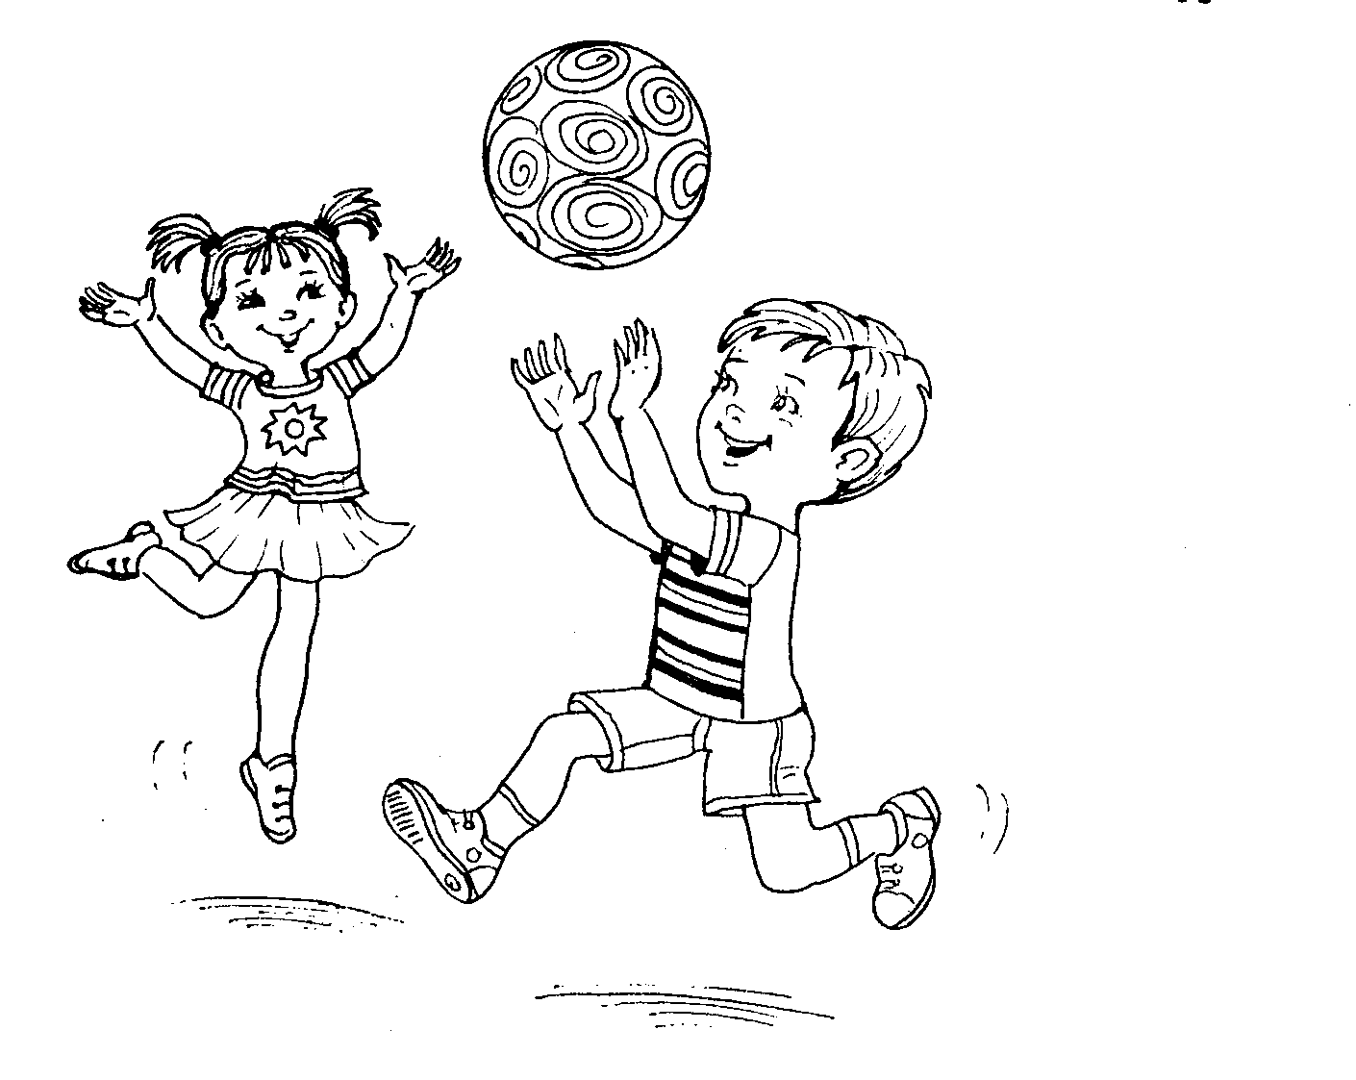
Основная группа
К основной медицинской группе при занятиях физической культурой целиком относится группа здоровья I, а также частично группа здоровья II (в тех случаях, когда имеющееся заболевание не накладывает существенных ограничений на двигательный режим). Это школьники без отклонений в состоянии здоровья и физическом развитии, имеющие хорошее функциональное состояние и соответствующую возрасту физическую подготовленность, а также учащиеся с незначительными (чаще – функциональными) отклонениями, но не отстающие от сверстников в физическом развитии и физической подготовленности

Slide 7
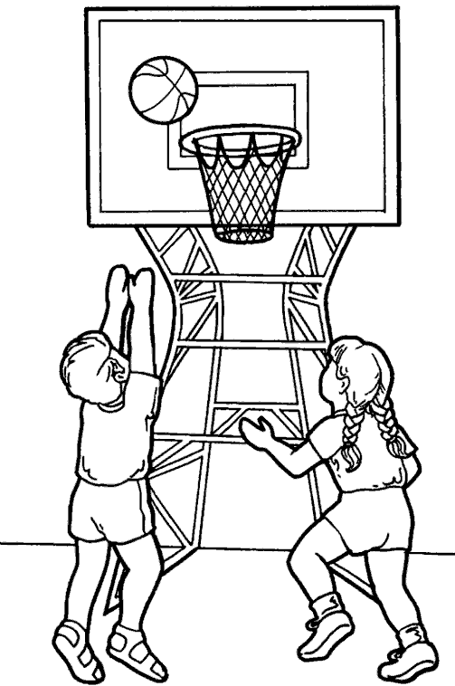
Например: умеренно выраженная избыточная масса тела, некоторые функциональные нарушения органов и систем, дискинезия некоторых органов, кожно-аллергические реакции, уплощение стоп, слабо выраженная нейроциркуляторная дистония, легкие астенические проявления. Отнесенным к этой группе разрешаются занятия в полном объеме, по учебной программе физического воспитания, подготовка и сдача тестов индивидуальной физической подготовленности. Им рекомендуются занятия видом спорта в спортивных кружках и секциях, группах ДЮСШ и ДЮКФП, с подготовкой и участием в спортивных соревнованиях, турнирах, спартакиадах, спортивных праздниках и т.п.

Slide 8
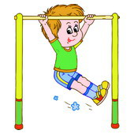
Подготовительная группа
К подготовительной медицинской группе относятся дети II группы здоровья, имеющие отставание в физическом развитии, недостаточную физическую подготовленность, незначительные отклонения в состоянии здоровья. Специальная цель физического воспитания детей с недостаточным физическим и двигательным развитием (подготовительная группа) состоит в том, чтобы повысить их физическую подготовленность до нормального уровня..

Slide 9
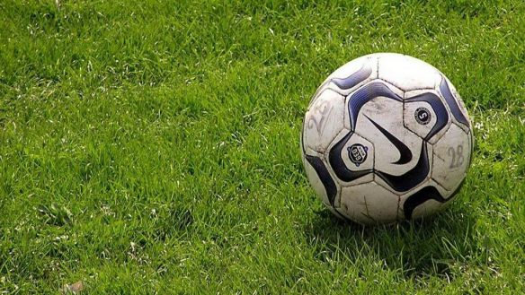
Ослабленное состояние здоровья можно наблюдать как остаточные явления после перенесенных острых заболеваний, при переходе их в хроническую стадию, при хронических заболеваниях в стадии компенсации. Дети занимаются физическими упражнениями по общей программе, но при этом требуется соблюдение ряда ограничений и специальных методических правил, в частности, им противопоказаны большие объемы физических нагрузок с высокой интенсивностью

Slide 10
Специальная группа
К специальной медицинской группе относят тех детей, чье состояние здоровья требует занятий физическими упражнениями по отдельной программе, учитывающей особенности их здоровья. Это ни в коей мере не означает, что их нужно освобождать от занятий физической культурой, что так широко практикуется, потому что позволяет отмахнуться от проблем детей, которым физические упражнения (правильно организованные!) еще нужнее, чем здоровым. Занятия физической культурой для детей, отнесенных к специальной медицинской группе, являются обязательными и включаются в структуру общей учебной нагрузки учащегося.

Slide 11
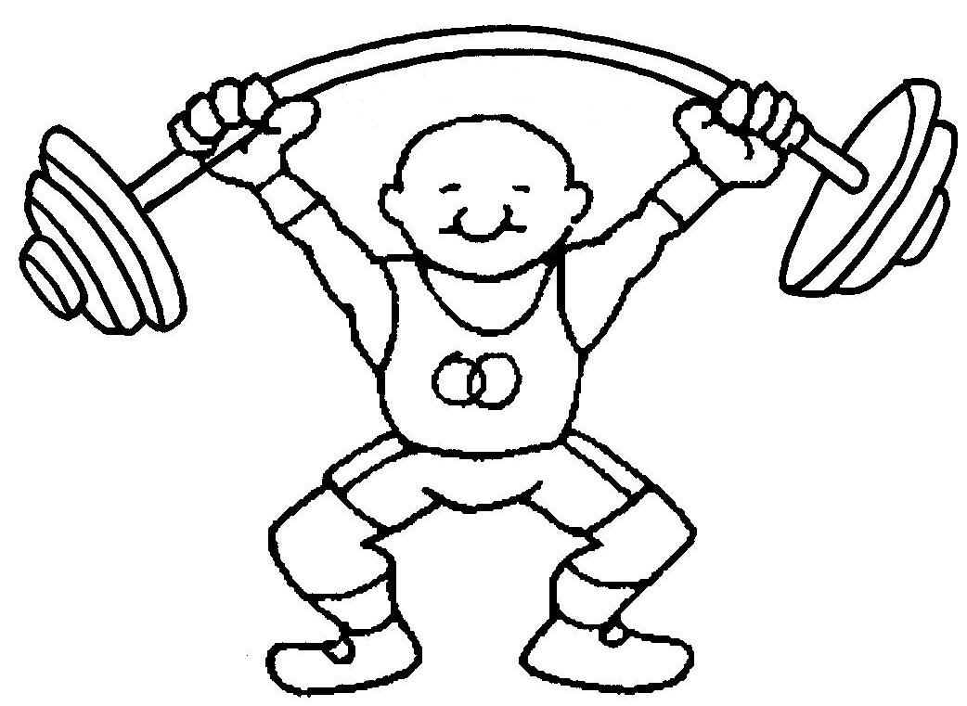
Подгруппа А
Подгруппа А с отклонениями в состоянии здоровья постоянного или временного характера (после травм и перенесенных заболеваний), требующими ограничения объема и интенсивности физических нагрузок, но допускающими выполнение специализированной учебной программы по физической культуре в учебных заведениях в щадящем режиме. Если здоровье и показатели физического развития этих детей будут улучшаться, впоследствии их можно перевести в подготовительную группу. Учащиеся, отнесенные к подгруппе А, занимаются физической культурой по специальной программе в учебном заведении, под руководством преподавателя физической культуры.

Slide 12
Подгруппа Б
Подгруппа Б – дети, имеющие значительные отклонения в состоянии здоровья постоянного или временного характера, в том числе серьезные хронические заболевания, требующие существенного ограничения объема и интенсивности физических нагрузок (в зависимости от характера и тяжести заболевания) и выполнения физических упражнений лечебного (ЛФК) или оздоровительного характера, под контролем квалифицированного педагога и врача. Учащиеся, отнесенные к подгруппе Б, занимаются физической культурой в поликлинике, врачебно-физкультурном диспансере или в учебном заведении, под руководством квалифицированного педагога и специально подготовленного медицинского работника по индивидуальным программам.

Slide 13
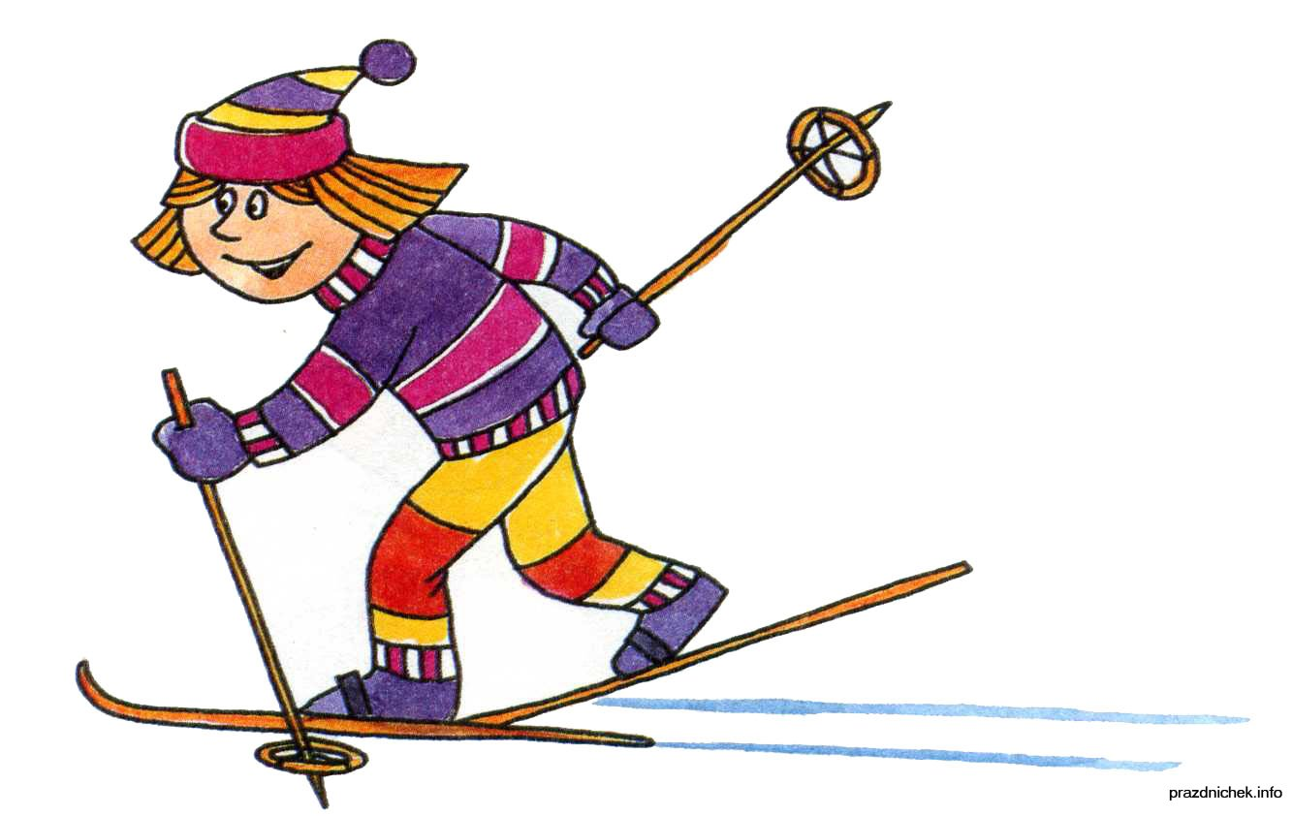
При прогрессирующем улучшении состояния здоровья дети подгруппы Б могут быть по рекомендации лечащего врача переведены в подгруппу А. Перевод из одной медицинской группы в другую производится после дополнительного врачебного обследования и педагогического тестирования по итогам учебной четверти, полугодия, учебного года.

Slide 14
Заключение
Родители должны систематически контролировать участие детей во всех лечебных, профилактических, спортивных мероприятиях. Нельзя этих обучающихся оставлять без внимания учителей физической культуры и руководства образовательного учреждения.

